Slide 1
Понятие графа. Способы описания графов

Slide 2
ВВЕДЕНИЕ
На практике часто бывает полезно изобразить структуру системы в виде рисунков, составленных из точек (вершин) и линий (ребер), соединяющих определенные пары этих вершин и представляющих связи между ними.
Такие рисунки известны под общим названием графов.
Граф – это множество точек, называемых вершинами, и множество линий, называемых ребрами, которые соединяют пары вершин (или вершину саму с собой).
Граф-модели применяются для эффективного использования ресурсов вычислительной системы (оптимизация использования памяти, уменьшение обменов между оперативной и внешней памятью и т.д.), организации больших массивов информации (графы данных для повышения эффективности информационного поиска), повышения эффективности работы компьютерных систем (распределение процессоров, обмен сообщениями между ними, синхронизация).

Slide 3
ПРЕДМЕТ И ЗАДАЧИ ТЕОРИИ ГРАФОВ
Определения. Основные понятия. Способы задания графов
Основные типы графов
Операции над графами
Маршруты, цепи, циклы
Задача о кратчайшем пути. Алгоритм Дейкстры
Остовное дерево. Алгоритм Краскала построения минимального остовного дерева
Эйлеровы и гамильтоновы графы
Раскраска графов
Задача о максимальном потоке
Задача о коммивояжере

Slide 4
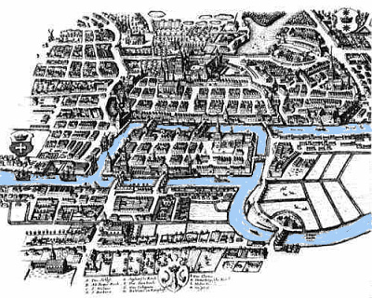
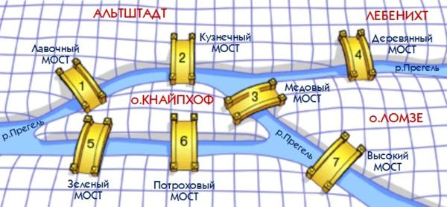
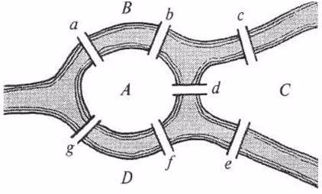
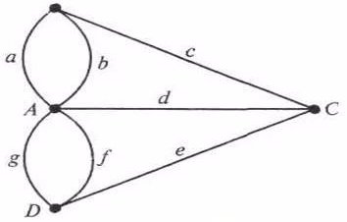
ПОНЯТИЕ ГРАФА
Основной объект теории графов — граф и его обобщения

Slide 5
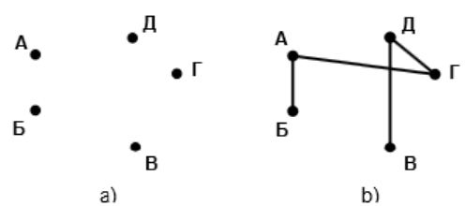
ПОНЯТИЕ ГРАФА
Геометрическое представление графа — это схемы, состоящие из точек и соединяющих эти точки отрезков прямых или кривых
Ребра графа
Вершины графа
Нулевой граф
Неполный граф
схема, состоящая из «изолированных» вершин, называется нулевым графом.
Графы, в которых построены не все возможные рѐбра, называются неполными графами

Slide 6
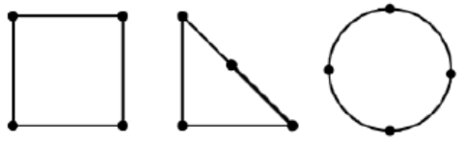
ПОНЯТИЕ ГРАФА
При изображении графов на рисунках или схемах отрезки могут быть прямолинейными или криволинейными. Длины отрезков и расположение точек произвольны.
все три фигуры изображают один и тот же граф

Slide 7
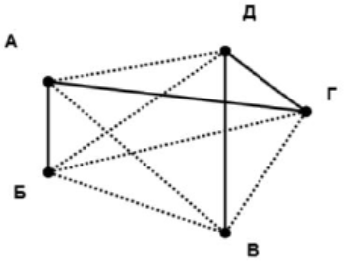
ОСНОВНЫЕ ОПРЕДЕЛЕНИЯ
вершина
ребро
дуга
Связи между элементами изображаются на графе линиями. Если линия направленная, то она называется дугой. Если нет, то это ребро.
Изолированные вершины — это такие вершины, которые не имеют инцидентных рѐбер
Висячие вершины — это такие вершины, которые имеют только одно инцидентное ребро.

Slide 8
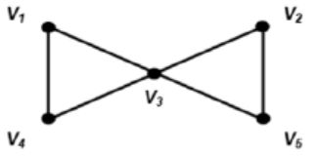
ОПРЕДЕЛЕНИЕ ГРАФА
Графом G(V, E) называется совокупность двух множеств — непустого множества V (множества вершин) и множества E двухэлементных подмножеств множества V (E — множество рѐбер)
Ребро и любая из его двух вершин называются инцидентными.
Под степенью вершины подразумевается количество инцидентных ей рѐбер
Две вершины называются смежными, если они соединены ребром (дугой)

Slide 9
МАРШРУТЫ, ЦЕПИ, ЦИКЛЫ
Маршрут графа — это чередующаяся последовательность вершин и рѐбер
Петлѐй называется ребро, у которого начальная и конечная вершины совпадают.
Маршрут является замкнутым (циклом), если его начальная и конечная вершины совпадают
Если все ребра различны, то маршрут называется цепью

Slide 10
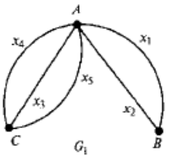
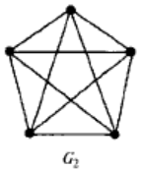
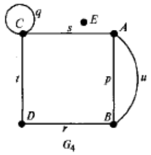
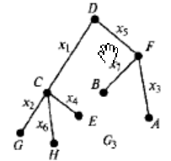
ПРИМЕРЫ ГРАФОВ
со смежными вершинами
полный
с петлей
со смежными ребрами

Slide 11
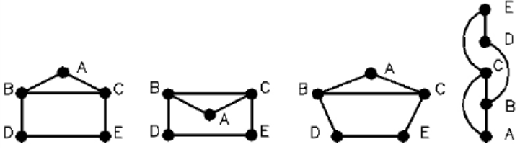
Изолированные вершины — это такие вершины, которые не имеют инцидентных рѐбер
Висячие вершины — это такие вершины, которые имеют только одно инцидентное ребро.
Мультиграфом называется граф, в котором пара вершин соединяется несколькими различными рѐбрами. Для ориентированного мультиграфа вершины v_{i} и v_{j} могут соединяться несколькими рѐбрами в каждом из направлений.
Графы называют изоморфными, если они имеют одинаковое число вершин, причем их ребра соединяют только соответствующие друг другу вершины

Slide 12
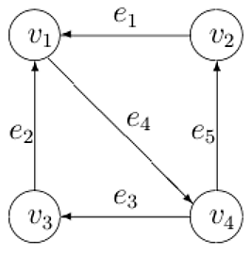
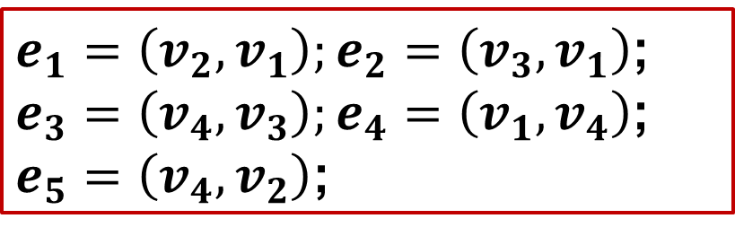
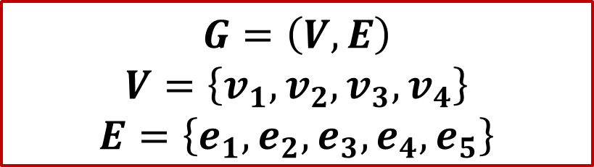
СПОСОБЫ ОПИСАНИЯ ГРАФОВ
Перечисление элементов
Изображение
Матрица смежности
Матрица инциденций
Списки смежности
чтобы задать граф, достаточно перечислить множества его вершин и ребер (т.е. пары вершин)
$$G=\left(V,E\right)$$
$$V=\left\{v_{1},v_{2},v_{3},v_{4}\right\}$$
$$E=\left\{e_{1},e_{2},e_{3},e_{4},e_{5}\right\}$$
$e_{1}=\left(v_{2},v_{1}\right);e_{2}=\left(v_{3},v_{1}\right)$;
$e_{3}=\left(v_{4},v_{3}\right);e_{4}=\left(v_{1},v_{4}\right)$;
$e_{5}=\left(v_{4},v_{2}\right)$;

Slide 13
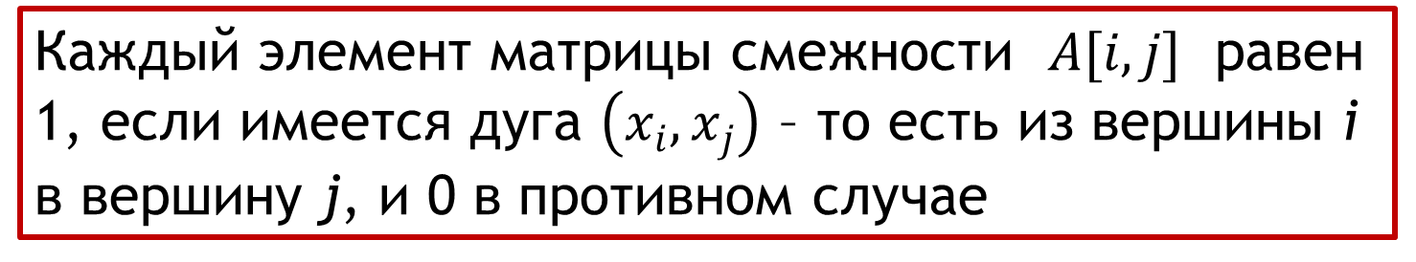
СПОСОБЫ ОПИСАНИЯ ГРАФОВ
Перечисление элементов
Изображение
Матрица смежности
Матрица инциденций
Списки смежности
Матрица смежности – это квадратная таблица с n строками и n столбцами, в которой элемент, стоящий на пересечении строки с номером i и столбца с номером j, равен 1, если вершины с номерами i и j смежны, и 0, если они не смежны.
Каждый элемент матрицы смежности $A[i,j]$ равен 1, если имеется дуга $\left(x_{i},x_{j}\right)$ – то есть из вершины i в вершину j, и 0 в противном случае

Slide 14
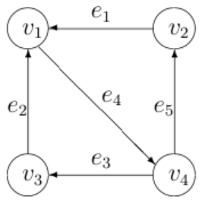
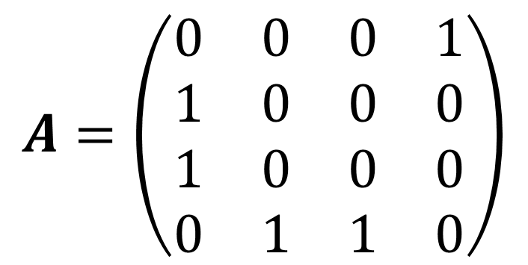
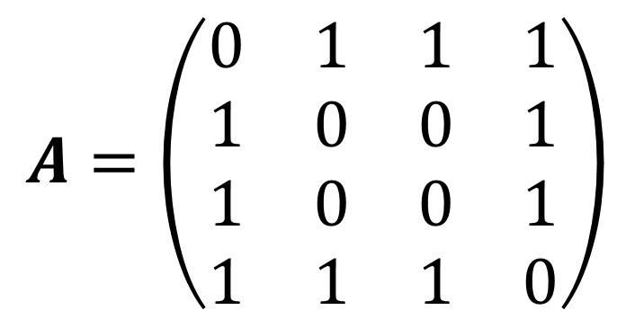
ПРИМЕР МАТРИЦЫ СМЕЖНОСТИ
ориентированный граф
неориентированный граф
$$A=\left(\begin{matrix}0 & 0 & 0 & 1 \\ 1 & 0 & 0 & 0 \\ 1 & 0 & 0 & 0 \\ 0 & 1 & 1 & 0\end{matrix}\right)$$
$$A=\left(\begin{matrix}0 & 1 & 1 & 1 \\ 1 & 0 & 0 & 1 \\ 1 & 0 & 0 & 1 \\ 1 & 1 & 1 & 0\end{matrix}\right)$$

Slide 15
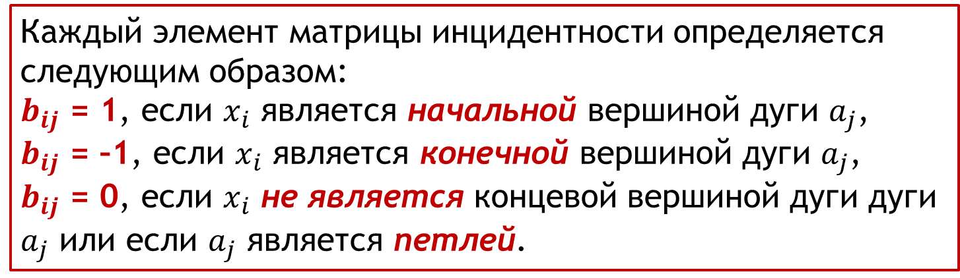
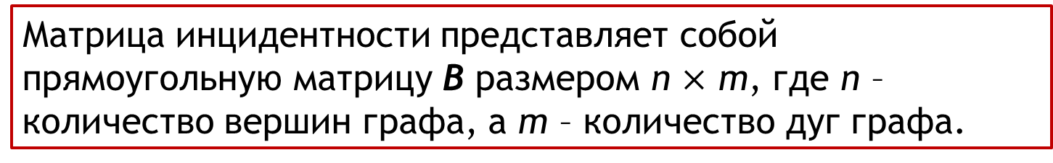
СПОСОБЫ ОПИСАНИЯ ГРАФОВ
Перечисление элементов
Изображение
Матрица смежности
Матрица инцидентности
Списки смежности
Матрица инцидентности представляет собой прямоугольную матрицу B размером n $×$ m, где n – количество вершин графа, а m – количество дуг графа.
Каждый элемент матрицы инцидентности определяется следующим образом:
$b_{ij}$ = 1, если $x_{i}$ является начальной вершиной дуги $a_{j}$,
$b_{ij}$ = –1, если $x_{i}$ является конечной вершиной дуги $a_{j}$,
$b_{ij}$ = 0, если $x_{i}$ не является концевой вершиной дуги дуги $a_{j}$ или если $a_{j}$ является петлей.

Slide 16
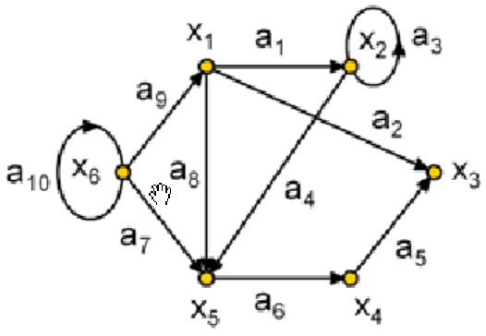
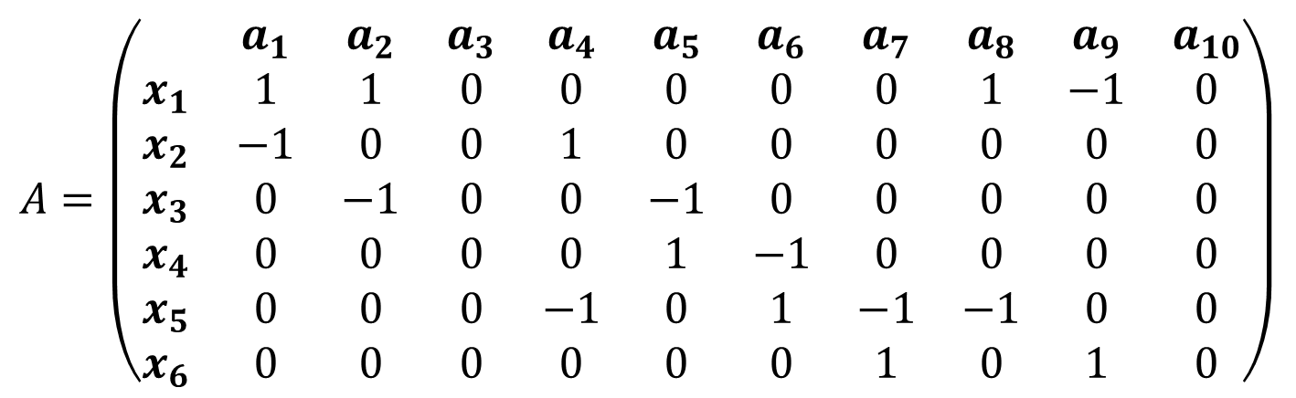
ПРИМЕР МАТРИЦЫ ИНЦИДЕНЦИЙ
$$A=\left(\begin{matrix} & a_{1} & a_{2} & a_{3} & a_{4} & a_{5} & a_{6} & a_{7} & a_{8} & a_{9} & a_{10} \\ x_{1} & 1 & 1 & 0 & 0 & 0 & 0 & 0 & 1 & −1 & 0 \\ x_{2} & −1 & 0 & 0 & 1 & 0 & 0 & 0 & 0 & 0 & 0 \\ x_{3} & 0 & −1 & 0 & 0 & −1 & 0 & 0 & 0 & 0 & 0 \\ x_{4} & 0 & 0 & 0 & 0 & 1 & −1 & 0 & 0 & 0 & 0 \\ x_{5} & 0 & 0 & 0 & −1 & 0 & 1 & −1 & −1 & 0 & 0 \\ x_{6} & 0 & 0 & 0 & 0 & 0 & 0 & 1 & 0 & 1 & 0\end{matrix}\right)$$

Slide 17
СПОСОБЫ ОПИСАНИЯ ГРАФОВ
Перечисление элементов
Изображение
Матрица смежности
Матрица инцидентности
Списки смежности
Этот способ часто используется для компьютерного представления графов
Для каждой вершины задается список всех смежных с ней вершин
В программировании списки смежности могут быть реализованы как массив линейных списков. В списке указывается номер или имя вершины, а после двоеточия перечисляются все смежные с ней вершины

Slide 18
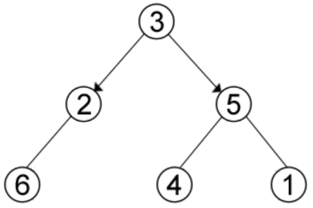

ПРИМЕР СПИСКА СМЕЖНОСТИ
$$G=\left(V,E\right)$$
$$V=\left\{1, 2, 3, 4, 5, 6\right\}$$
$$E=\{\left\{1,5\right\}, \left\{2,6\right\}, \left\{3,2\right\},\left\{3,5\right\}, \left\{4,5\right\}\}$$
1: 5
2: 6
3: 2, 5
4: 5
5: 1, 4
6: 2

Slide 19
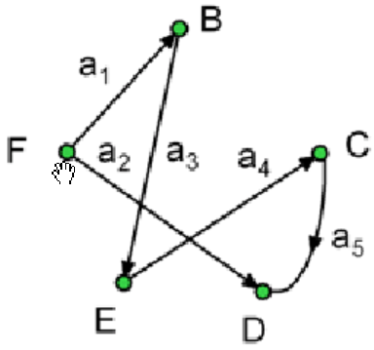
ТИПОВЫЕ ЗАДАЧИ
Составьте описание графа:
Граф задан множеством вершин V = {a,b,c,d,e,f } и множеством ребер E = {(a,c),(a, f ),(b,c),(c,d),(d, f )}. Нарисуйте этот граф, постройте для него матрицы смежности и инцидентности, списки смежности.
Постройте матрицу инцидентности для графа, заданного списками смежности:
a : b,d; b : a,c,d,f ; c : b,f ; d : a,b,f ; e : ; f : b,c,d.

